Slide 1
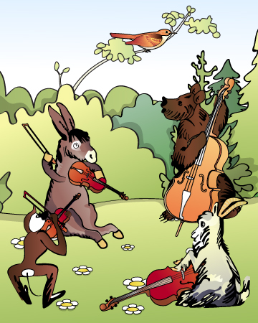
Музыка в баснях И.А.Крылова
(5 класс)
Подготовила учитель музыки Галустян З.Г.
Notes:
5/30/2020
1
1

Slide 2
Цель: проследить за тем, как музыка, живопись и литература помогают лучше раскрыть
характеры героев басни.
Задачи: 1. воспитывать в детях культуру слушания серьёзной музыки и её восприятия;
2. раскрыть с помощью музыки внутренний мир персонажей басни И.А.Крылова
«Квартет»;
3. закрепить в сознании учащихся, что литература, музыка, изобразительное
искусство неразрывно связаны друг с другом, дополняют и обогащают друг
друга.
Оборудование: презентация
Notes:
5/30/2020
2
2

Slide 3
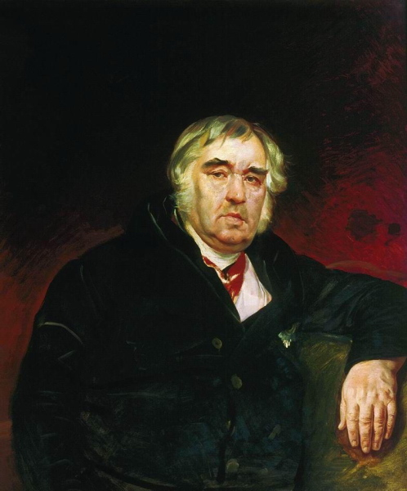
Иван Андреевич Крылов
Музыка в баснях
И.А.Крылова
Notes:
5/30/2020
3
3

Slide 4
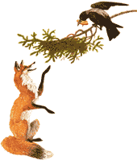
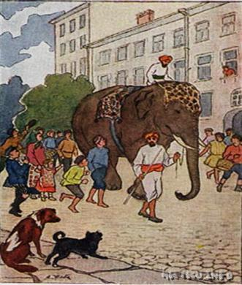
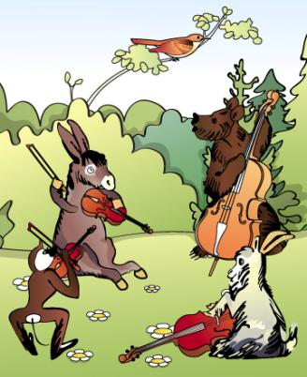
Герои басен И.А.Крылова
«Ворона и лисица»
«Слон и Моська»
«Квартет»
Notes:
5/30/2020
4
4

Slide 5
Квартет – ансамбль, состоящий из 4 музыкантов. Музыканты могут играть на различных инструментах:
1. четыре трубы
2. рояль, скрипка, певец, виолончель
арфа, флейта, кларнет, скрипка
Две скрипки, альт, виолончель
Notes:
5/30/2020
5
5

Slide 6
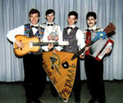
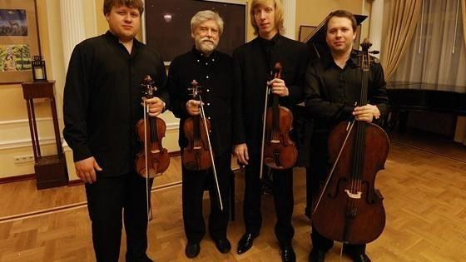
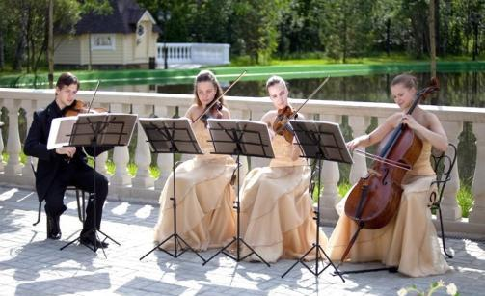
Квартеты
Народных инструментов
Струнный квартет
Струнный квартет
Notes:
5/30/2020
6
6

Slide 7
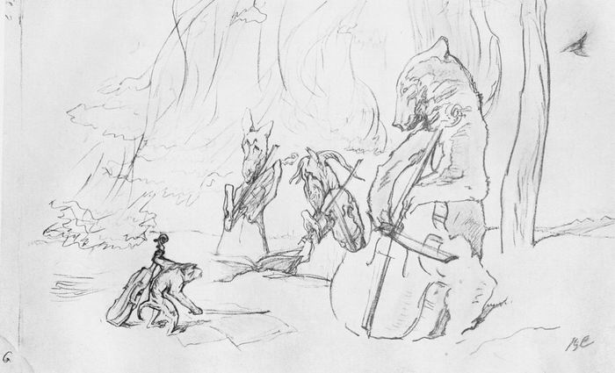
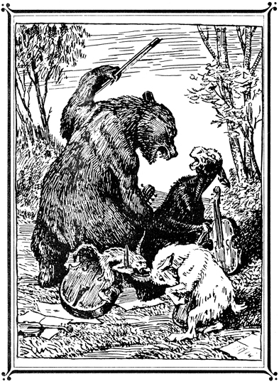

Басня «Квартет»
«Квартет». Иллюстрация В. Серова
«Квартет». Иллюстрация А.Лаптева.
Notes:
5/30/2020
7
7

Slide 8
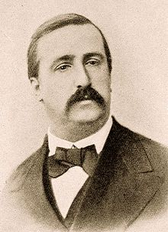
Александр Порфирьевич Бородин
(1837-1887)
Notes:
5/30/2020
8
8

Slide 9
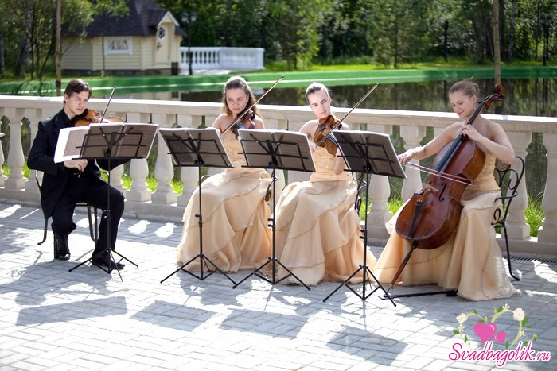
А.П.Бородин
Квартет №2 («Ноктюрн»)
Notes:
5/30/2020
9
9

Slide 10

Исполнение песни
«Волшебный смычок»
Notes:
5/30/2020
10
10

